Slide 1

Projekt i częściowa implementacja gry logicznej w technologii HTML5
Marcin Lach
nr. albumu 5399
Promotor
mgr inż. Zbigniew Rosiek

Slide 2
Plan prezentacji
Cel i zakres pracy
Przedstawienie możliwości technologii HTML5
Wymagania projektowe
Projekt systemu
Implementacja
Testowanie
Podsumowanie i wnioski

Slide 3
Cel pracy inżynierskiej
Wskazanie możliwości oferowanych przez HTML5 pozwalających na tworzenie gier
Wskazanie technologii pomocnych przy tworzeniu gier
Projekt i implementacja prostej gry logicznej

Slide 4
Zakres pracy inżynierskiej
Przedstawienie technologii HTML5
Określenie wymagań funkcjonalnych i pozafunkcjonalnych
Wybranie odpowiedniego środowiska do implementacji gry
Projekt
Implementacja
Testy

Slide 5
Możliwości HTML5
Canvas
Dźwięk i wideo
WebSocket
Magazyn sieciowy
Pracownicy sieciowi

Slide 6
Wymagania projektowe
Przeprowadzanie rozgrywki
Zapis wyników w bazie danych
Regulacja głośności efektów i muzyki
Odczytywanie wyników z bazy danych
Spójny interfejs użytkownika
Krótki czas oczekiwania na odpowiedź

Slide 7
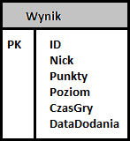
Projekt
Projekt bazy danych

Slide 8
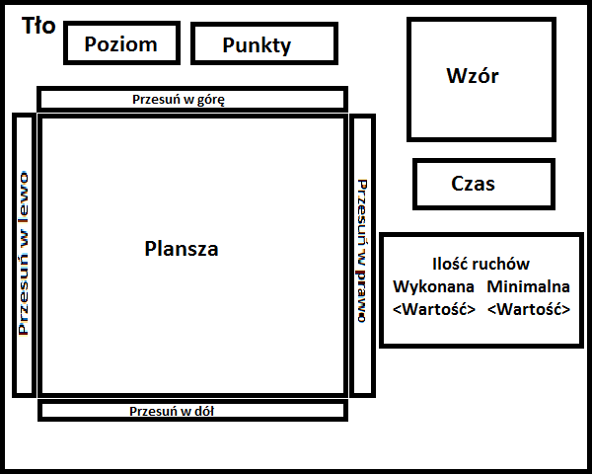
Projekt
Projekt interfejsu

Slide 9
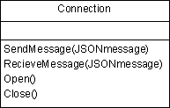
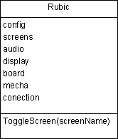
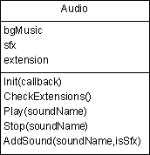
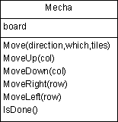
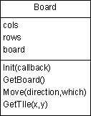
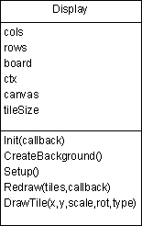
Projekt
Projekt logiki
rubic.mechanics = (function () {
var board;
//move left
function moveLeft(row) {
// ciało funkcji
}
...
//inne funkcje
...
//direction-kierunek przesunięcia,
//which-który wiersz/kolumna ma być przesunięta
function move(direction, which, tiles) {
//ciało funkcji
}
return {
move: move
}
})()

Slide 10
Implementacja
Implementacja bazy danych
Implementacja interfejsu
Implementacja logiki

Slide 11
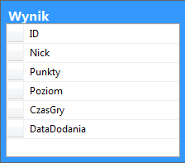
Implementacja
Implementacja bazy
danych
CREATE TABLE [dbo].[Wynik](
[ID] [int] IDENTITY(1,1) NOT NULL,
[Nick] [varchar](50) NOT NULL,
[Punkty] [int] NOT NULL,
[Poziom] [int] NOT NULL,
[CzasGry] [int] NOT NULL,
[DataDodania] [datetime] NOT NULL
) ON [PRIMARY]
GO
ALTER TABLE [dbo].[Wynik] ADD CONSTRAINT [DF_Wynik_DataDodania]
DEFAULT (getdate()) FOR [DataDodania]
GO

Slide 12
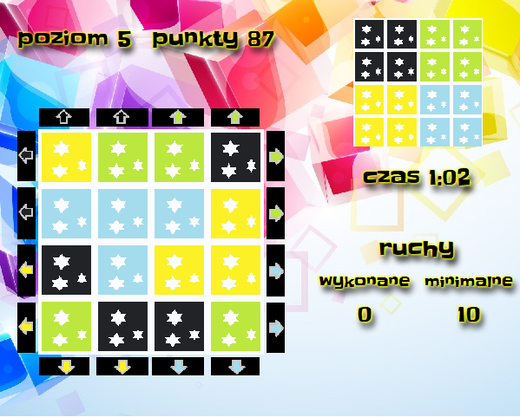
Implementacja
Implementacja
interfejsu
użytkownika

Slide 13
Implementacja
rubic.screens['start-screen'] = (function () {
var firstRun = true;
function setup() {
$('#start-screen').on('click', '.button', function () {
rubic.base.toggleScreen($(this).attr('name'));
})
}
function run() {
if (firstRun) {
setup();
firstRun = false;
}
}
return {
run: run
};
})()
Implementacja logiki
rubic.base = (function () {
//ukrywa aktywny ekran i pokazuje ekran 'showScreen'
function toggleScreen(showScreen) {
$('.screen').addClass('hidden');
rubic.screens[showScreen].run();
$('#' + showScreen).removeClass('hidden');
};
return {
toggleScreen: toggleScreen
}
})();

Slide 14
Testowanie
Wykorzystane testy
Wyniki testów

Slide 15
Podsumowanie
Zrealizowane założenia
Zdobyta wiedza
Napotkane trudności

Slide 16
Koniec
DZIĘKUJĘ ZA UWAGĘ

